Slide 1


Slide 2


Slide 3
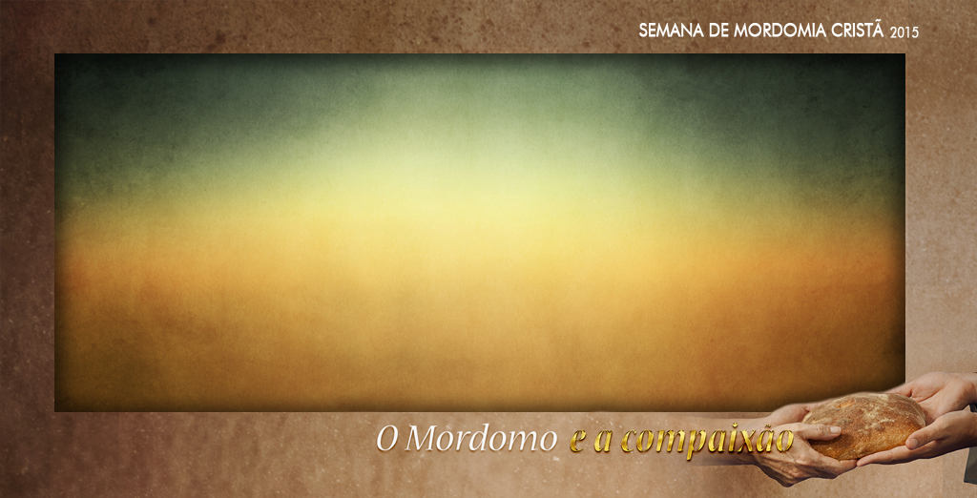
I - Desequilíbrio entre doar e trabalho pessoal

Slide 4
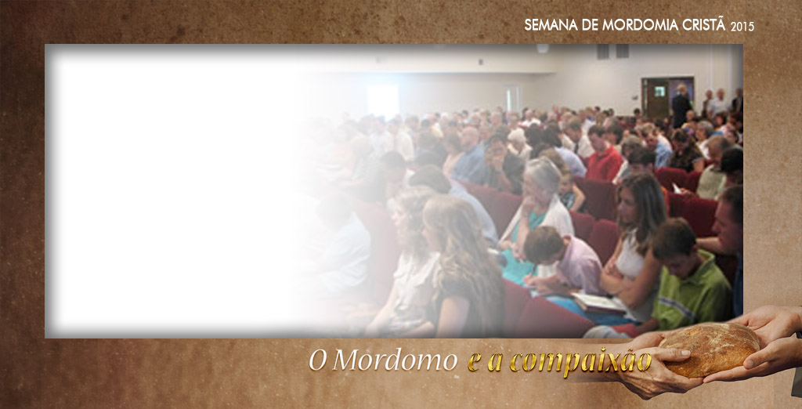
Como igreja individual ou
congregacional temos entendido nosso dever quanto ao cuidado dos
necessitados? Será que o dinheiro pode substituir o trabalho pessoal na
prática da compaixão?

Slide 5
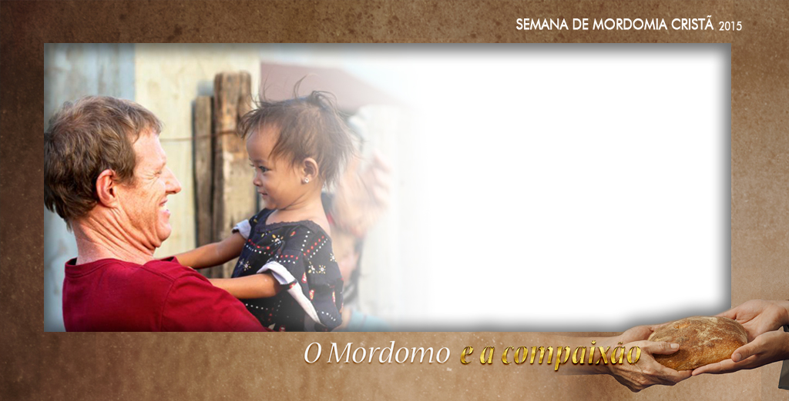
A dádiva do dinheiro não pode tomar o lugar do serviço
pessoal. É direito dar de nossos meios, e muitos mais o deveriam fazer; é-lhes, porém, exigido o serviço pessoal segundo suas oportunidades e
suas forças”
(Beneficência Social, p. 189).

Slide 6

“A dádiva do dinheiro
não pode tomar o lugar do serviço pessoal.”

Slide 7
II - Onde está o equilíbrio segundo Jesus

Slide 8
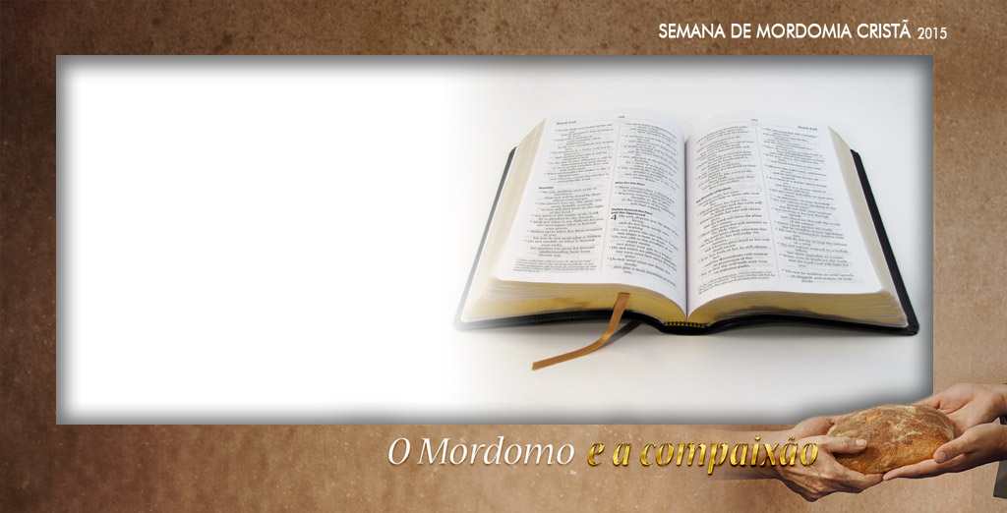
“Ai de vós, escribas
e fariseus, hipócritas, porque dais o dízimo da hortelã, do endro e do
cominho e tendes negligenciado os preceitos mais importantes da Lei:
a justiça, a misericórdia e a fé; devíeis, porém, fazer estas coisas, sem
omitir aquelas!” (Mt 23:23).

Slide 9
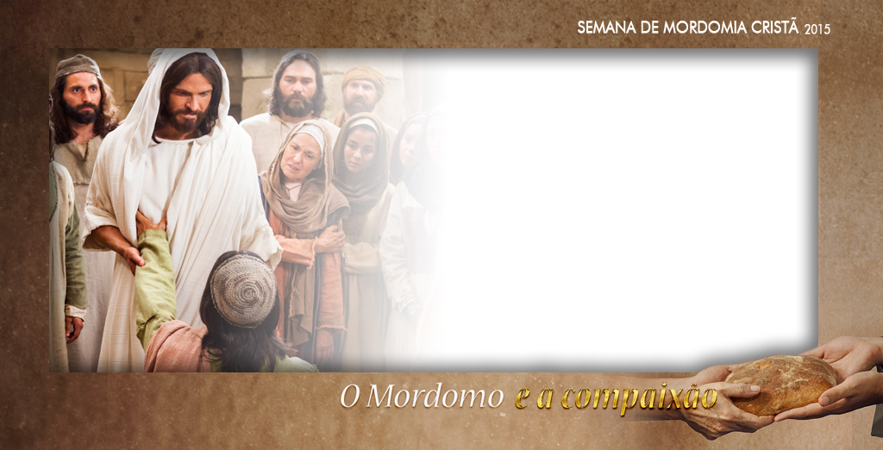
Na cultura hebraica na qual Jesus foi educado, Ele aprendeu que separar
a parte do pobre era tão sagrado quanto
o dizimar e ofertar.

Slide 10
III - Resumo da teologia da compaixão e da solidariedade

Slide 11
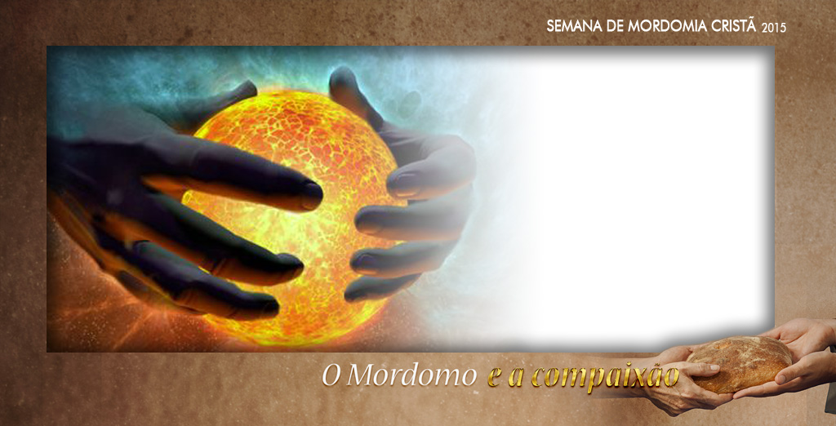
1
O fundamento universal da compaixão e da solidariedade
está enraizada na organização da criação.

Slide 12
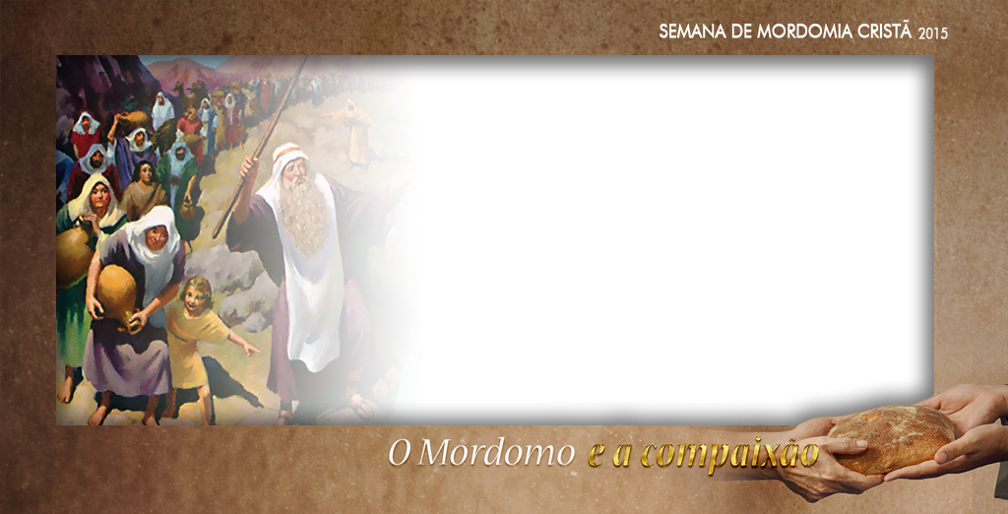
2
A compaixão está fundamentada no ato redentor
de Deus, como se pode ver no êxodo.

Slide 13
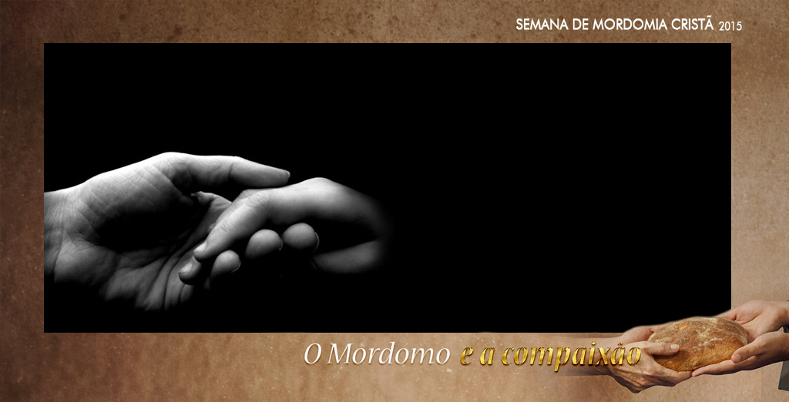
3
A compaixão repousa na noção de que Deus é o dono
de tudo, o que significa que não somos os proprietários, mas meros mordomos das posses divinas.

Slide 14
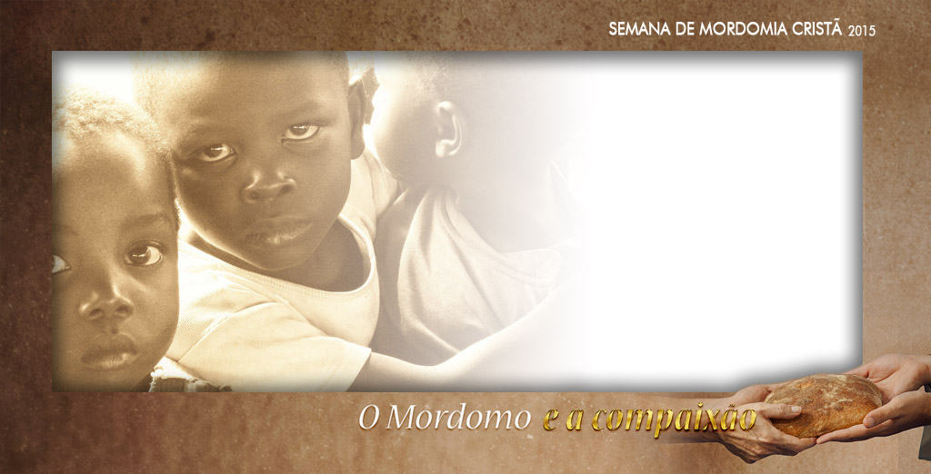
4
A verdadeira religião não pode estar separada da
compaixão e solidariedade para com o pobre e necessitado.

Slide 15
IV - Resumo da teologia da mordomia

Slide 16
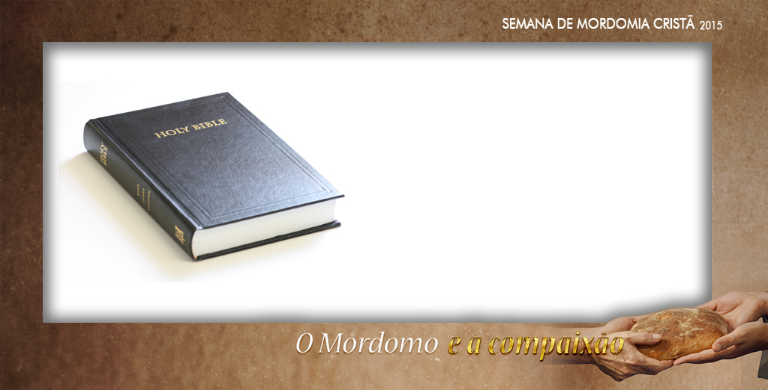
Trazei todos os dízimos à
casa do tesouro (Ml 3:10).

Slide 17
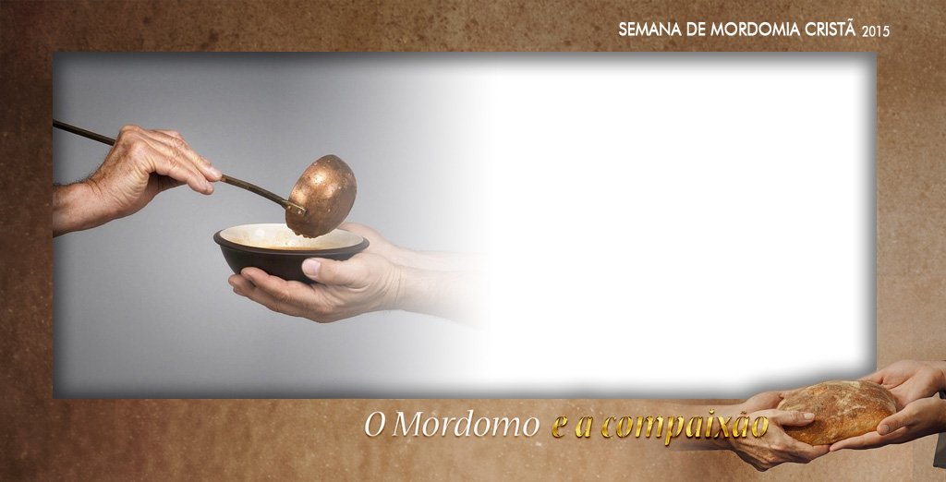
“Tudo vem de Ti, e da Tua mão To damos” (1Cr 29:14). No entanto, Deus nos permite demonstrar nossa apreciação de Suas misericórdias pelos esforços abnegados para passá-las a outros. É essa a única maneira em que nos é possível manifestar nossa gratidão e amor a
Deus. E não proveu outra” (Conselhos Sobre Mordomia,
p. 18).

